Slide 1
ТЕМА №4
Вектори

Slide 2
Съдържание
Тема 4: Вектори
Графична обработка
Графични примитиви
Точки и вектори
Операции с точки и вектори

Slide 3
Графична обработка

Slide 4
Интерактивно моделиране
Сканирани
3D модели
Геометрични
2D и 3D модели
Библиотечни модели
Процедурни модели
Карти на отместеност
Анимация и графични ефекти
Заснето движение
Процедурно движение
Динамични
ефекти

Slide 5
РЕНДИРАНЕ
Трасиране на лъчи
Матрични трансформации
Растеризация и изглаждане
Проекции и гледни точки
Скриване и изрязване

Slide 6
Текстури
Сканирани или снимани изображения
Компютърно
генерирани изображения
Ръчно
нарисувани изображения

Slide 7
РЕНДИРАНЕ
Трасиране на лъчи
Матрични трансформации
Растеризация и изглаждане
Проекции и гледни точки
Скриване и изрязване

Slide 8
Осветяване и засенчване
Цветови пространства
Оцветяване
Дифузия, фон, материал
Цветове

Slide 9

Не тук.
Виж надолу!
Снимка: FreeDigitalPhotos.net

Slide 10
Цветови буфери
Вертикална синхронизация
Визуализация
на екран
Статични графични формати
Съхранение и визуализация
Видео формати
Съхранение във файл
Поточно изпращане

Slide 11
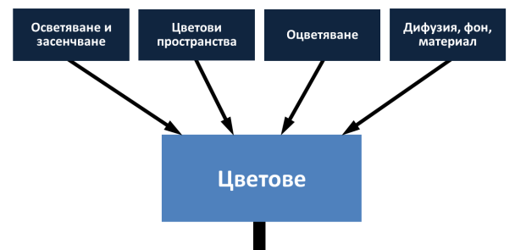
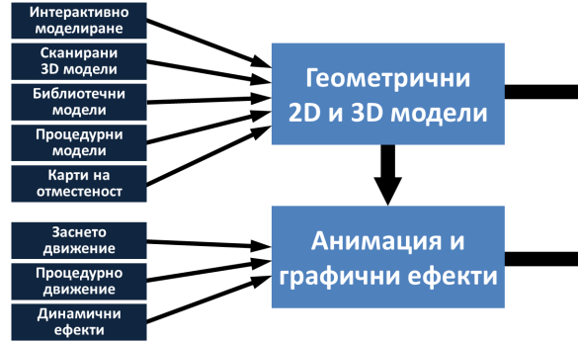
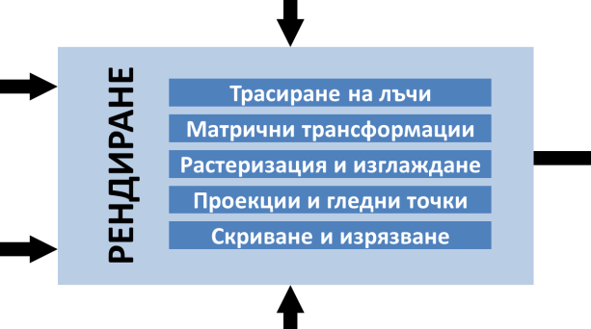
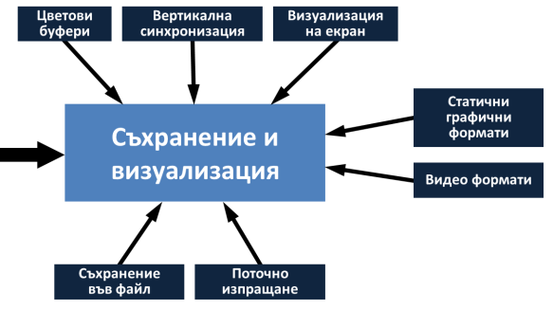
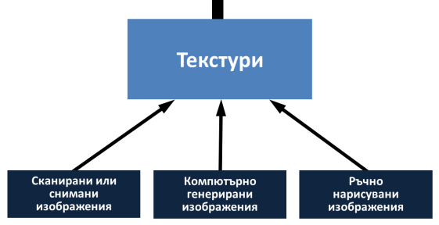
Птичи поглед над КГ

Slide 12
Графични примитиви

Slide 13
Примитивни обекти
Характеристики
Най-базисни обекти
Могат да са прости или сложни
Използвани за правене на по-сложни
Най-чести примитиви
Точка, отсечка, квадрат
Сфера, конус, цилиндър, тор

Slide 14
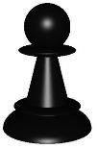
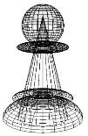




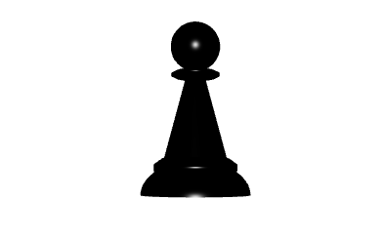
Модел на пешка
Сфери, полусфери и конус

Slide 15
Йерархия
Йерархия на примитивите
Нулевомерни: точки, вектори, …
Едномерни: отсечки, криви на Безие, …
Двумерни: полигони, NURBS, …
Тримерни: кубове, сфери, конуси, …
Някои от примитивите са съставни
Например сфера като мрежа от триъгълници

Slide 16
Точки и вектори

Slide 17
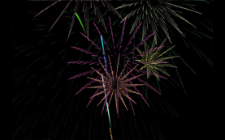
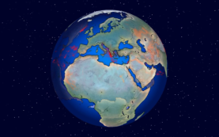
За какво се ползват
Освен за рисуване на точки
За определяне на координати на други елементи
За рисуване на системи от частици
“Fireworks”
http://youtu.be/OkyjuXrOb9I
“Seismic Membranes”
http://youtu.be/KVRov7VWHno

Slide 18
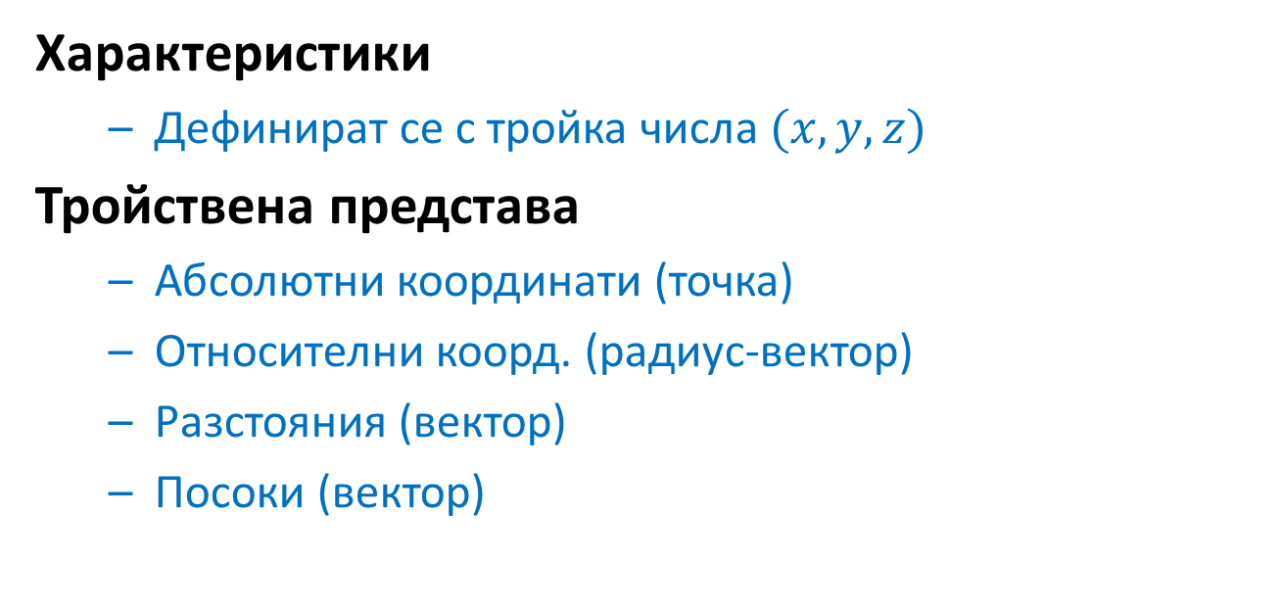
Точки и вектори
Характеристики
Дефинират се с тройка числа $(x,y,z)$
Тройствена представа
Абсолютни координати (точка)
Относителни коорд. (радиус-вектор)
Разстояния (вектор)
Посоки (вектор)

Slide 19

Точки в пространството
Абсолютни координати в 3D
X
$$P(x,y,z)$$
x
y
Y
z
Z

Slide 20

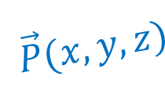
Радиус-вектори
Относителни координати спрямо $(0,0,0)$
X
x
$$\vec{P}(x,y,z)$$
y
Y
z
Z

Slide 21
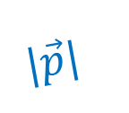
Разстояния и магнитуди
Определяне на разстояние/магнитуд
X
Δx
$$|\vec{p}|$$
Δy
Δz
Y
Z

Slide 22
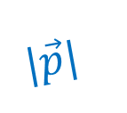
Посоки
Определяне на посока в 3D
Това не е достатъчно за пълна ориентация
Δx
X
α
$$|\vec{p}|$$
β
Δy
Δz
Y
Z

Slide 23
Операции с точки и вектори

Slide 24
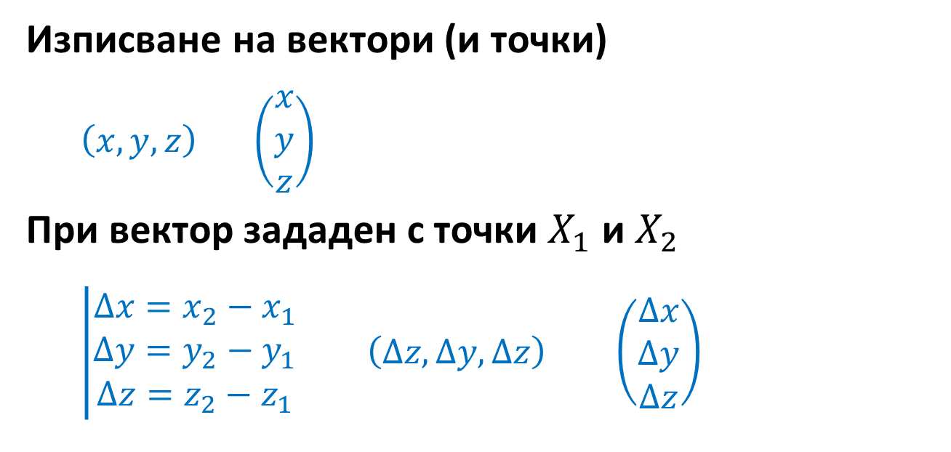
Изписване
Изписване на вектори (и точки)
$\left(x,y,z\right)$ $\left(\begin{aligned}x \\ y \\ z\end{aligned}\right)$
При вектор зададен с точки $X_{1}$ и $X_{2}$
$\left|\begin{aligned}Δx=x_{2}−x_{1} \\ Δy=y_{2}−y_{1} \\ Δz=z_{2}−z_{1}\end{aligned}\right. \left(Δz,Δy,Δz\right) \left(\begin{aligned}Δx \\ Δy \\ Δz\end{aligned}\right)$

Slide 25
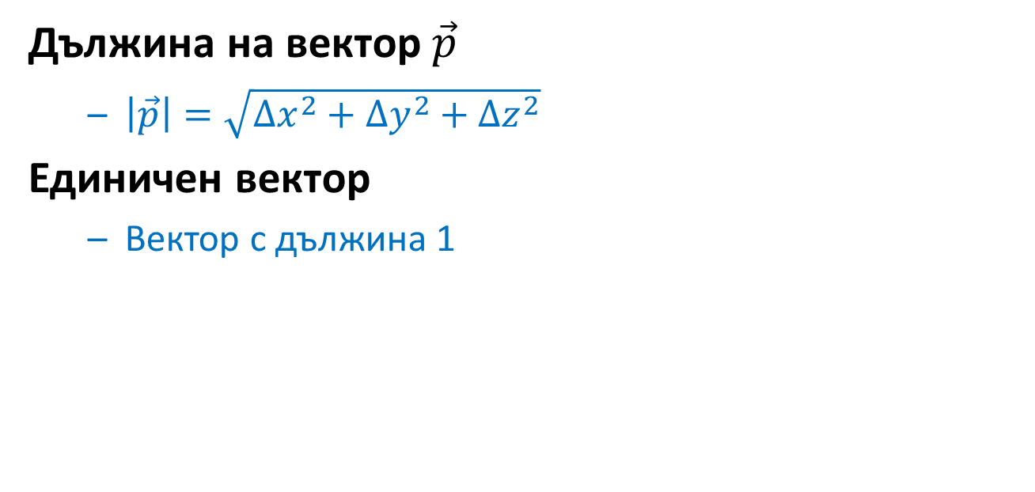
Дължина
Дължина на вектор $\vec{p}$
$\left|\vec{p}\right|=\sqrt{Δx^{2}+Δy^{2}+Δz^{2}}$
Единичен вектор
Вектор с дължина 1

Slide 26
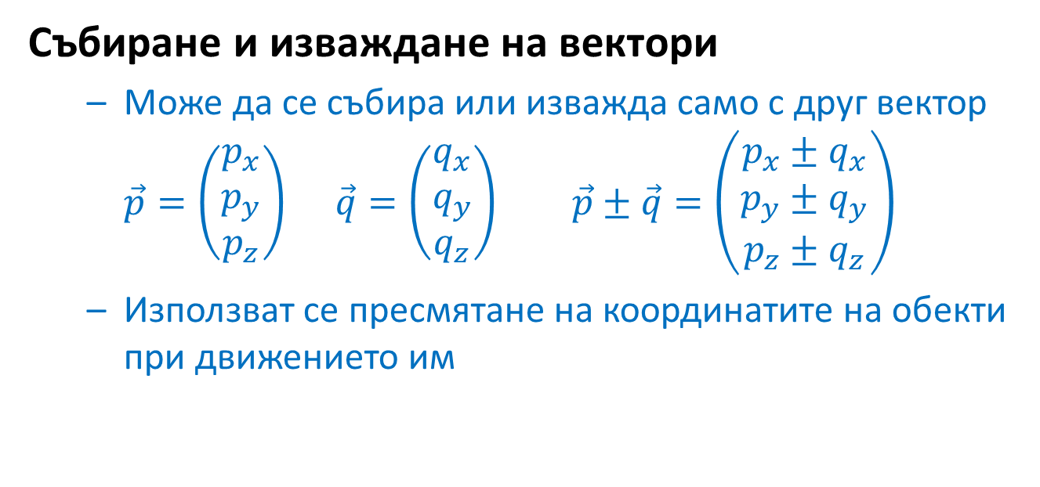
Събиране и изваждане
Събиране и изваждане на вектори
Може да се събира или изважда само с друг вектор
$$\vec{p}=\left(\begin{aligned}p_{x} \\ p_{y} \\ p_{z}\end{aligned}\right) \vec{q}=\left(\begin{aligned}q_{x} \\ q_{y} \\ q_{z}\end{aligned}\right) \vec{p}±\vec{q}=\left(\begin{aligned}p_{x}±q_{x} \\ p_{y}±q_{y} \\ p_{z}±q_{z}\end{aligned}\right)$$
Използват се пресмятане на координатите на обекти при движението им

Slide 27
Умножения
Разнообразия на умноженията
Умножение със скалар (т.е. число)
Скаларно умножение с вектор
Векторно умножение с вектор
В компютърната графика
И трите се ползват
И то за важни неща

Slide 28
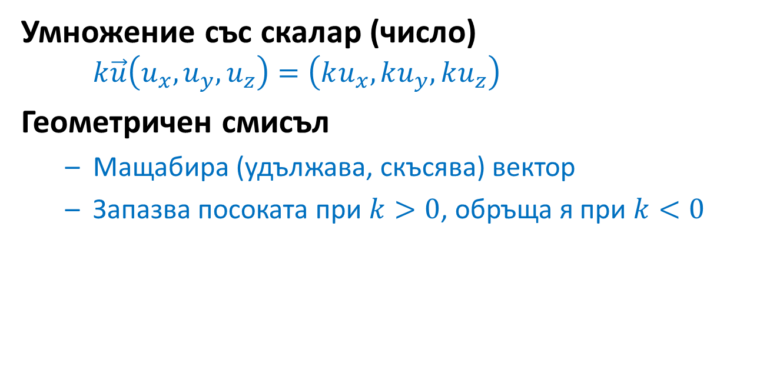
Умножение със скалар
Умножение със скалар (число)
$$k\vec{u}\left(u_{x},u_{y},u_{z}\right)=\left(ku_{x},ku_{y},ku_{z}\right)$$
Геометричен смисъл
Мащабира (удължава, скъсява) вектор
Запазва посоката при $k>0$, обръща я при $k<0$

Slide 29
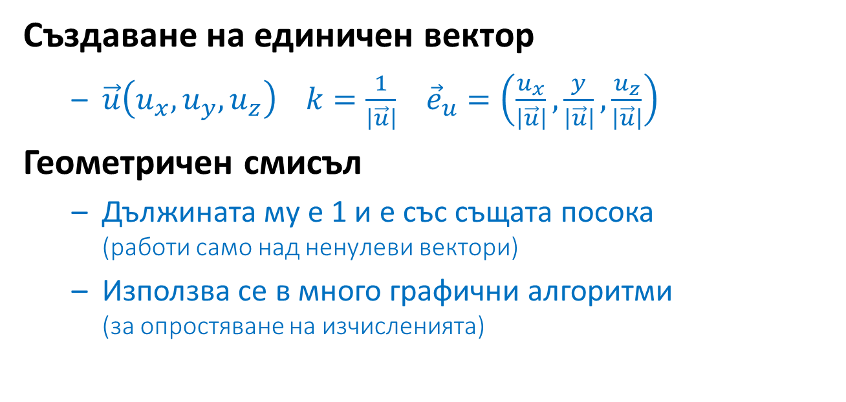
Единичен вектор
Създаване на единичен вектор
$\vec{u}\left(u_{x},u_{y},u_{z}\right) k=\frac{1}{\left|\vec{u}\right|}$ ${\vec{e}}_{u}=\left(\frac{u_{x}}{\left|\vec{u}\right|},\frac{y}{\left|\vec{u}\right|},\frac{u_{z}}{\left|\vec{u}\right|}\right)$
Геометричен смисъл
Дължината му е 1 и е със същата посока
(работи само над ненулеви вектори)
Използва се в много графични алгоритми
(за опростяване на изчисленията)

Slide 30
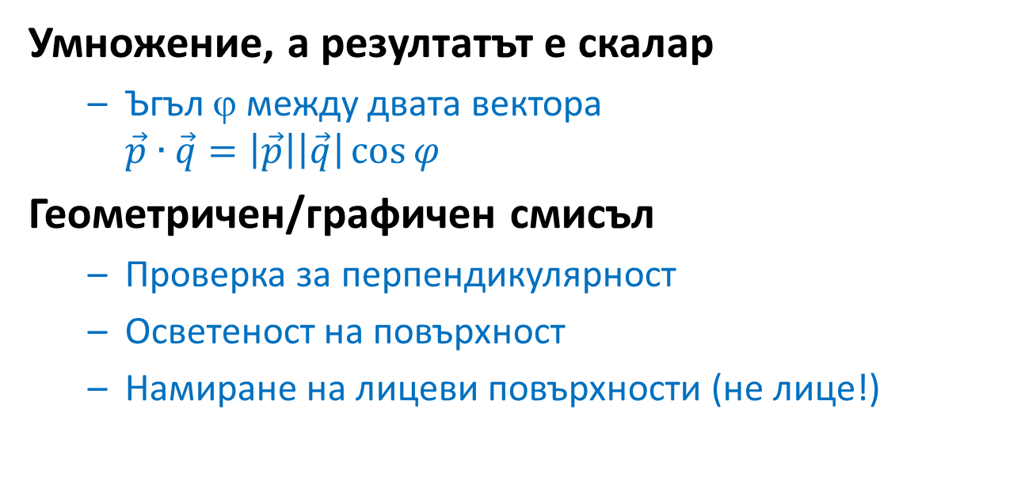
Скаларно умножение
Умножение, а резултатът е скалар
Ъгъл $$ между двата вектора
$$\vec{p}∙\vec{q}=\left|\vec{p}\right|\left|\vec{q}\right|\cos{φ}$$
Геометричен/графичен смисъл
Проверка за перпендикулярност
Осветеност на повърхност
Намиране на лицеви повърхности (не лице!)

Slide 31

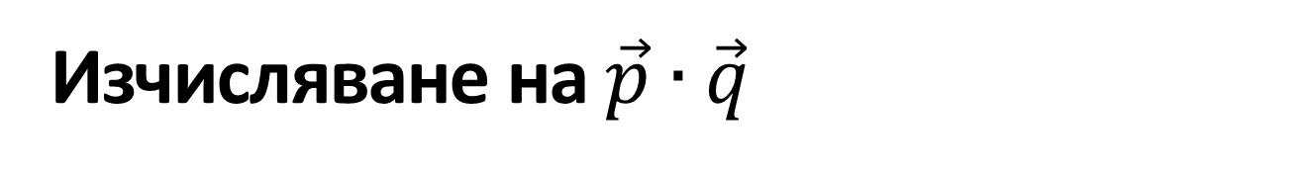
Изчисляване на $\vec{p}∙\vec{q}$
Ползваме единичните осеви вектори
$$\vec{p}\left(p_{x},p_{y},p_{z}\right)=p_{x}{\vec{e}}_{x}+p_{y}{\vec{e}}_{y}+p_{z}{\vec{e}}_{z}$$
$$\vec{q}\left(q_{x},q_{y},q_{z}\right)=q_{x}{\vec{e}}_{x}+q_{y}{\vec{e}}_{y}+q_{z}{\vec{e}}_{z}$$
X
e_{x}
p
Y
e_{y}
e_{z}
Z
Ако не сте виждали вектор
с обратна стрелка, ето – вижте сега

Slide 32
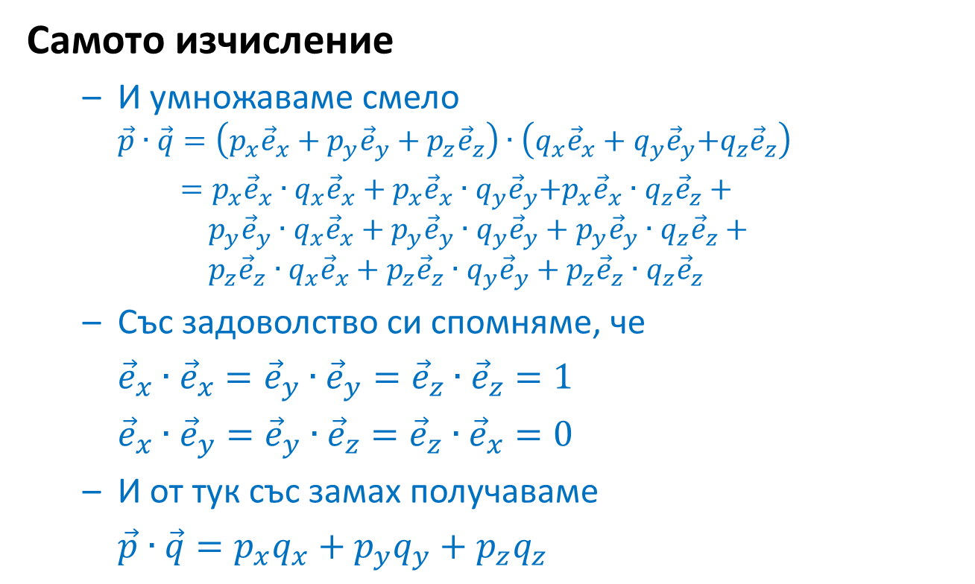
Самото изчисление
И умножаваме смело
$$\vec{p}∙\vec{q}=\left(p_{x}{\vec{e}}_{x}+p_{y}{\vec{e}}_{y}+p_{z}{\vec{e}}_{z}\right)∙\left(q_{x}{\vec{e}}_{x}+q_{y}{\vec{e}}_{y}\text{+}q_{z}{\vec{e}}_{z}\right)$$
$=p_{x}{\vec{e}}_{x}∙q_{x}{\vec{e}}_{x}+p_{x}{\vec{e}}_{x}∙q_{y}{\vec{e}}_{y}\text{+}p_{x}{\vec{e}}_{x}∙q_{z}{\vec{e}}_{z}+$
$$p_{y}{\vec{e}}_{y}∙q_{x}{\vec{e}}_{x}+p_{y}{\vec{e}}_{y}∙q_{y}{\vec{e}}_{y}+p_{y}{\vec{e}}_{y}∙q_{z}{\vec{e}}_{z}+$$
$$p_{z}{\vec{e}}_{z}∙q_{x}{\vec{e}}_{x}+p_{z}{\vec{e}}_{z}∙q_{y}{\vec{e}}_{y}+p_{z}{\vec{e}}_{z}∙q_{z}{\vec{e}}_{z}$$
Със задоволство си спомняме, че
${\vec{e}}_{x}∙{\vec{e}}_{x}={\vec{e}}_{y}∙{\vec{e}}_{y}={\vec{e}}_{z}∙{\vec{e}}_{z}=1$
${\vec{e}}_{x}∙{\vec{e}}_{y}={\vec{e}}_{y}∙{\vec{e}}_{z}={\vec{e}}_{z}∙{\vec{e}}_{x}=0$
И от тук със замах получаваме
$\vec{p}∙\vec{q}=p_{x}q_{x}+p_{y}q_{y}+p_{z}q_{z}$

Slide 33
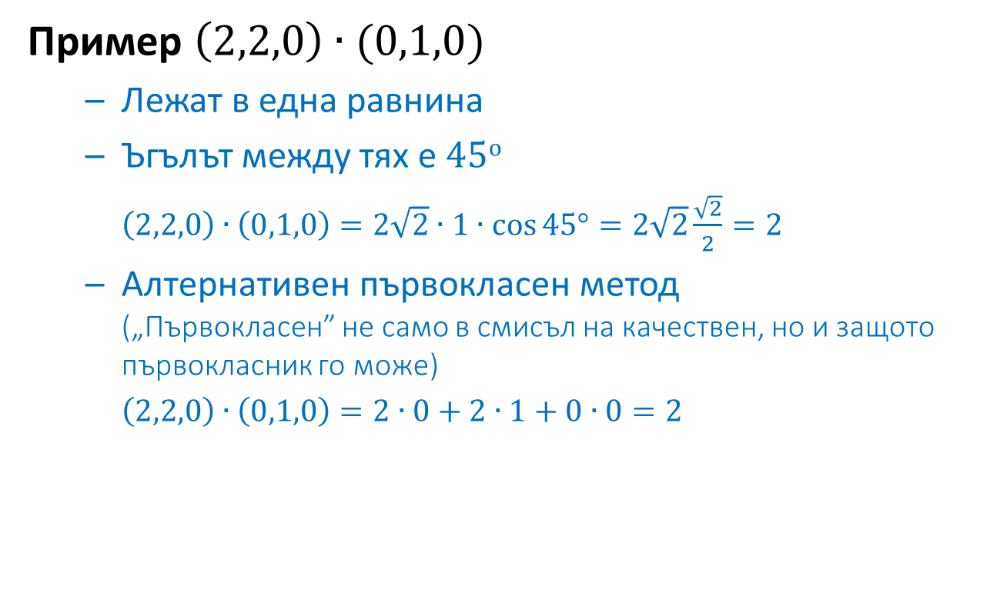
Пример $\left(2,2,0\right)∙(0,1,0)$
Лежат в една равнина
Ъгълът между тях е $45о$
$\left(2,2,0\right)∙\left(0,1,0\right)=2\sqrt{2}∙1∙\cos{45°}=2\sqrt{2}\frac{\sqrt{2}}{2}=2$
Алтернативен първокласен метод
(„Първокласен” не само в смисъл на качествен, но и защото първокласник го може)
$\left(2,2,0\right)∙\left(0,1,0\right)=2∙0+2∙1+0∙0=2$
OMG

Slide 34
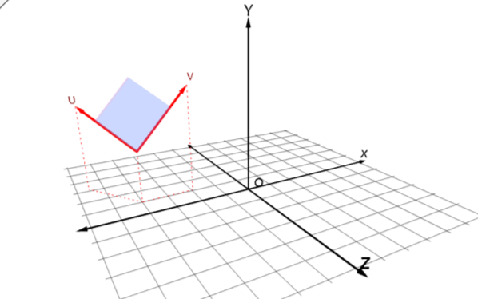

Още един пример
Перпендикулярни ли са $\vec{p}(4,0,1)$ и $\vec{q}(−2,3,8)$
$\left(4,0,1\right)∙\left(−2,3,8\right)=−8+0+8=0$
Построяване на перпендикуляр:

Slide 35
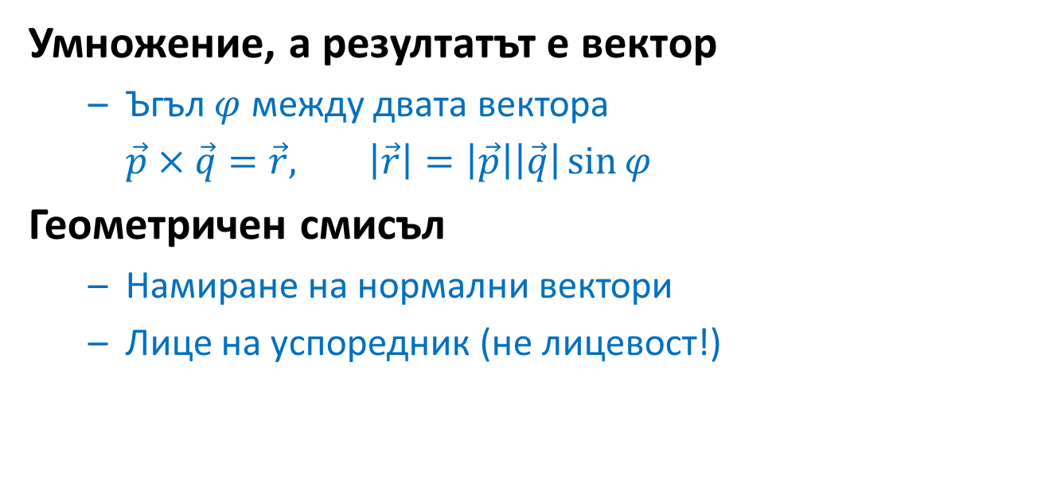
Векторно умножение
Умножение, а резултатът е вектор
Ъгъл $φ$ между двата вектора
$\vec{p}×\vec{q}=\vec{r}, \left|\vec{r}\right|=\left|\vec{p}\right|\left|\vec{q}\right|\sin{φ}$
Геометричен смисъл
Намиране на нормални вектори
Лице на успоредник (не лицевост!)

Slide 36
Накъде сочи векторът?
Той е перпендикулярен на равнината, в която са двата вектора-множителя
Той е в полупространството, от което посоката на въртене от първия към втория вектор е положителна
(т.е. обратно на часовниковата стрелка)

Slide 37
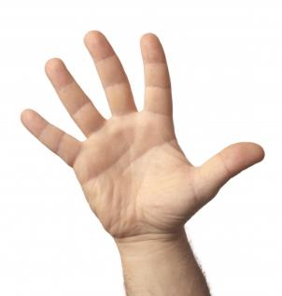




Как се помни това?
Използваме дясната ръка
Координатната система PQR е дясна
$$\vec{r}$$
$$\vec{q}$$
$$\vec{p}$$
$$\vec{p}×\vec{q}=\vec{r}$$
Снимка: FreeDigitalPhotos.net

Slide 38

А единичните вектори?
${\vec{e}}_{x}×{\vec{e}}_{x}=0$ ${\vec{e}}_{x}×{\vec{e}}_{y}={\vec{e}}_{z}$ ${\vec{e}}_{y}×{\vec{e}}_{x}=−{\vec{e}}_{z}$ ${\vec{e}}_{y}×{\vec{e}}_{y}=0$ ${\vec{e}}_{y}×{\vec{e}}_{z}={\vec{e}}_{x}$ ${\vec{e}}_{z}×{\vec{e}}_{y}=−{\vec{e}}_{x}$ ${\vec{e}}_{z}×{\vec{e}}_{z}=0$ ${\vec{e}}_{z}×{\vec{e}}_{x}={\vec{e}}_{y}$ ${\vec{e}}_{x}×{\vec{e}}_{z}=−{\vec{e}}_{y}$
X
X
+
-
+
-
e_{x}
e_{x}
e_{z}
e_{z}
Y
e_{y}
Z
Y
e_{y}
Z
+
-

Slide 39
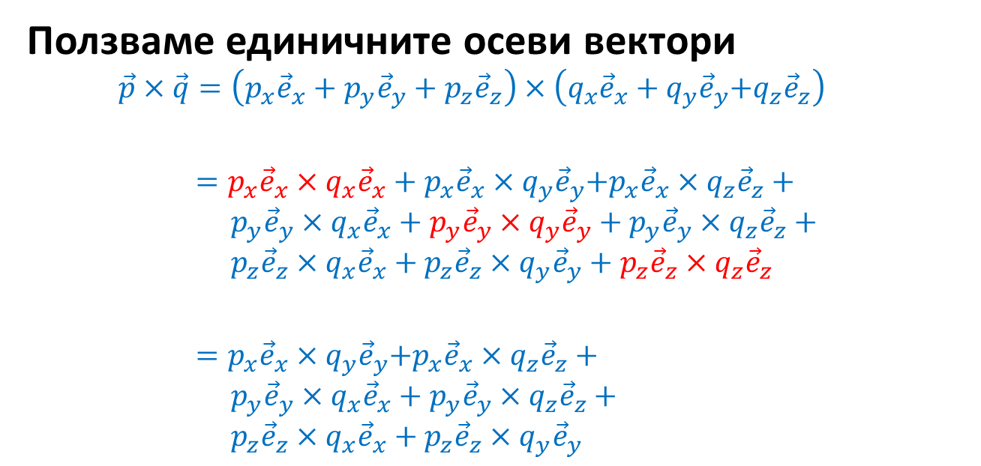
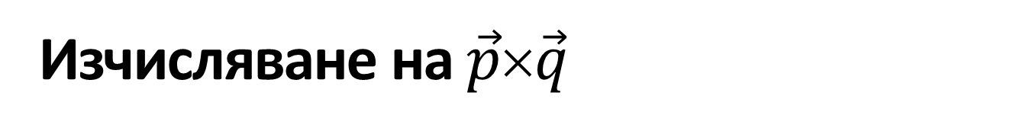
Изчисляване на $\vec{p}×\vec{q}$
Ползваме единичните осеви вектори
$$\vec{p}×\vec{q}=\left(p_{x}{\vec{e}}_{x}+p_{y}{\vec{e}}_{y}+p_{z}{\vec{e}}_{z}\right)×\left(q_{x}{\vec{e}}_{x}+q_{y}{\vec{e}}_{y}\text{+}q_{z}{\vec{e}}_{z}\right)$$
$=p_{x}{\vec{e}}_{x}×q_{x}{\vec{e}}_{x}+p_{x}{\vec{e}}_{x}×q_{y}{\vec{e}}_{y}\text{+}p_{x}{\vec{e}}_{x}×q_{z}{\vec{e}}_{z}+$
$$p_{y}{\vec{e}}_{y}×q_{x}{\vec{e}}_{x}+p_{y}{\vec{e}}_{y}×q_{y}{\vec{e}}_{y}+p_{y}{\vec{e}}_{y}×q_{z}{\vec{e}}_{z}+$$
$$p_{z}{\vec{e}}_{z}×q_{x}{\vec{e}}_{x}+p_{z}{\vec{e}}_{z}×q_{y}{\vec{e}}_{y}+p_{z}{\vec{e}}_{z}×q_{z}{\vec{e}}_{z}$$
$=p_{x}{\vec{e}}_{x}×q_{y}{\vec{e}}_{y}\text{+}p_{x}{\vec{e}}_{x}×q_{z}{\vec{e}}_{z}+$
$$p_{y}{\vec{e}}_{y}×q_{x}{\vec{e}}_{x}+p_{y}{\vec{e}}_{y}×q_{z}{\vec{e}}_{z}+$$
$$p_{z}{\vec{e}}_{z}×q_{x}{\vec{e}}_{x}+p_{z}{\vec{e}}_{z}×q_{y}{\vec{e}}_{y}$$

Slide 40
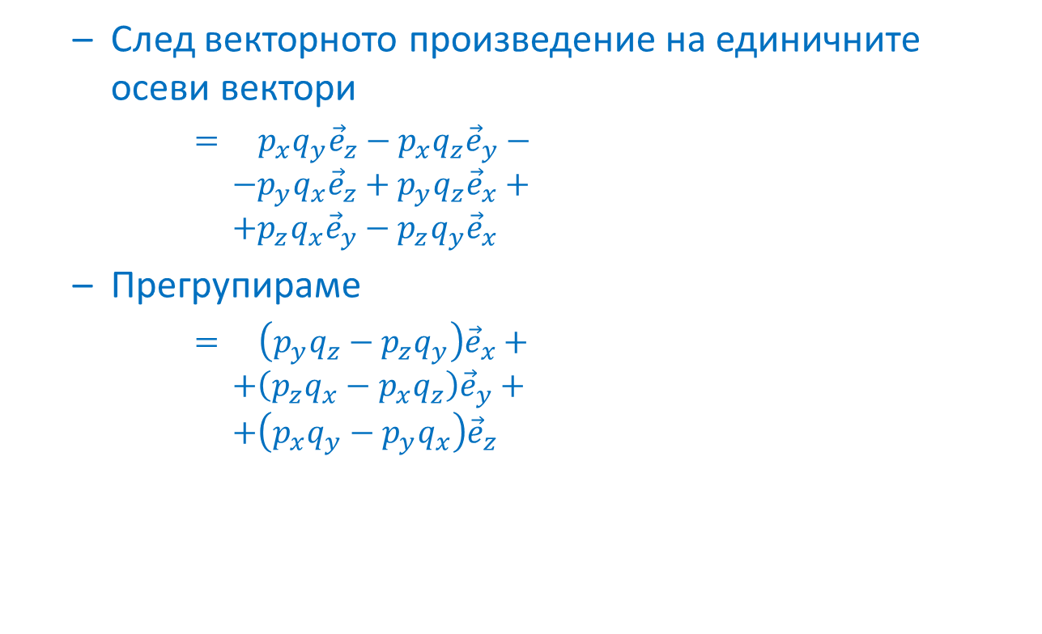
След векторното произведение на единичните осеви вектори
$= p_{x}q_{y}{\vec{e}}_{z}−p_{x}q_{z}{\vec{e}}_{y}−$
$$−p_{y}q_{x}{\vec{e}}_{z}+p_{y}q_{z}{\vec{e}}_{x}+$$
$$+p_{z}q_{x}{\vec{e}}_{y}−p_{z}q_{y}{\vec{e}}_{x}$$
Прегрупираме
$= \left(p_{y}q_{z}−p_{z}q_{y}\right){\vec{e}}_{x}+$
$$+\left(p_{z}q_{x}−p_{x}q_{z}\right){\vec{e}}_{y}+$$
$$+\left(p_{x}q_{y}−p_{y}q_{x}\right){\vec{e}}_{z}$$

Slide 41

И сме готови
$\vec{p}×\vec{q}=\left|\begin{matrix}p_{y} & p_{z} \\ q_{y} & q_{z}\end{matrix}\right|{\vec{e}}_{x}+\left|\begin{matrix}p_{z} & p_{x} \\ q_{z} & q_{x}\end{matrix}\right|{\vec{e}}_{y}+\left|\begin{matrix}p_{x} & p_{y} \\ q_{x} & q_{y}\end{matrix}\right|{\vec{e}}_{z}$
$\vec{p}×\vec{q}=\left|\begin{matrix}{\vec{e}}_{x} & {\vec{e}}_{y} & {\vec{e}}_{z} \\ p_{x} & p_{y} & p_{z} \\ q_{x} & q_{y} & q_{z}\end{matrix}\right|$

Slide 42
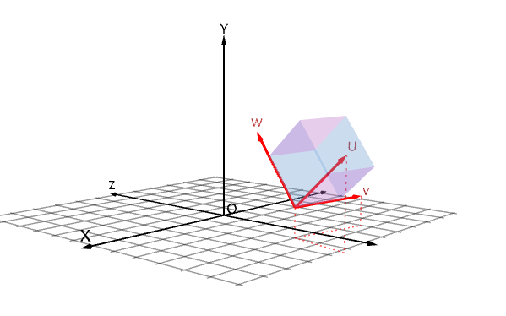

Пример
Перпендикуляр на онези два вектора
$\vec{p}×\vec{q}=\left(0∙8−1∙3\right){\vec{e}}_{x}+\left(−1∙2−4∙8\right){\vec{e}}_{y}+\left(4∙3+0∙2\right){\vec{e}}_{z}=$
$=−3{\vec{e}}_{x}−34{\vec{e}}_{y}+12{\vec{e}}_{z}=(−3,−34,12)$
Да проверим метода

Slide 43
Въпроси?

Slide 44
Повече информация
[BAGL] стр. 8-12, 26-27
[LASZ] стр. 69-78
[KLAW] стр. 13-15
[VINC] стр. 31-49
[MORT] стр. 1-14, 165-170
[LENG] стр. 11-26
[PARE] стр. 409-411, 420-425

Slide 45
Край

